Slide 1
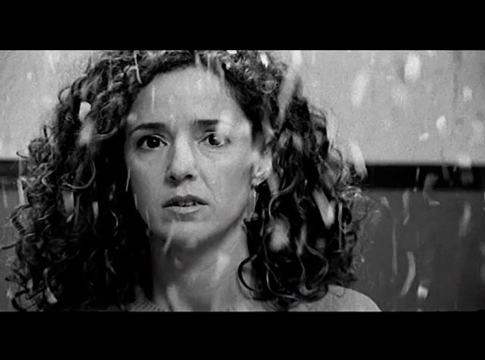
La fecha: lunes el veinticuatro de noviembre
Un cortometraje
L.O: to talk about characters and plot of a short film.
dirijido por Nacho Vigalondo

Slide 2
Los personajes – Hay…
El lugar -Tiene llugar en…
cinco
una estación de tren
dos
la ciudad
muchos
el supermercado
diez
el campo
un
tres
una cafetería
La historia – se trata de
El ambiente – Hay un ambiente…
el amor
cómico
Un hombre loco
tenso
El terrorismo
féliz
una amistad
de terror
una familia
bueno
Un músico famoso
Notes:
Elicit meanings from Ss. Elicit ideas from picture (slide 1): Cuántos peronajes hay? Etc… 5 mins

Slide 3
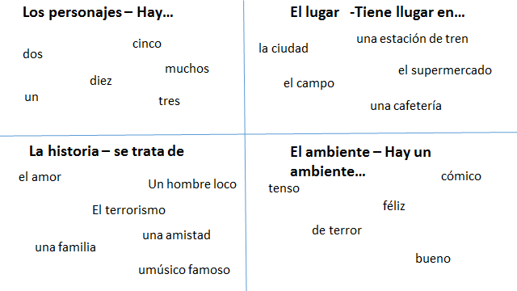
N
Pienso que…
Creo que…
En mi opinión…
Notes:
Pair work. Insist on use of opinion phrases. 5 mins

Slide 4
Une el español con el inglés:
1. Un tren
2. Un niño
3. Una mujer
4. Silencio
5. Unos pasos
6. Un periódico
7. Una taza
8. Una televisión
9. Un hombre
10. Unas cucharas
11. Una máquina de café
a) a boy
b) Silence
c) A newspaper
d) A cup
e) Steps
f) A man
g) A television
h) Spoons
i) A train
j) A coffee machine
k) A woman
Notes:
Watch the clip to 1 min 30

Slide 5
Mira el clip y circula los sonidos que escuchas:
1. Un tren
2. Un niño
3. Una mujer
4. Silencio
5. Unos pasos
6. Un periódico
7. Una taza
8. Una televisión
9. Un hombre
10. Unas cucharas
11. Una máquina de café
Escuché……
Notes:
Encourage students to use the opinion pharses (creo que / pienso que) when feeding back.

Slide 6
Está preocupado
Está confusa
Está triste
Está feliz
Está enamorado
Está asustado
Está nervioso
Está loco
Está aterrorizado
Notes:
DRILL feelings.

Slide 7
Notes:
3 stage questioning.
Consolidation games to follow.
Teacher vs student (repeat after me)
Boys vs girls.

Slide 8
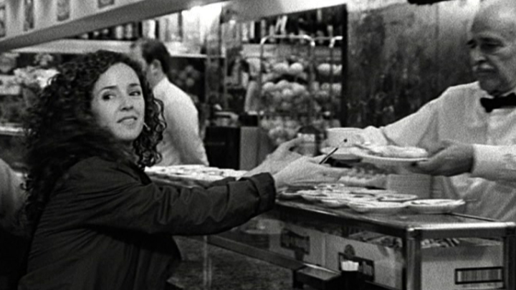
¿Cómo se siente? Numera las frases:
Está triste
Está nerviosa
Está feliz
Está preocupada
Está enfadada
Está aterrorizada
Está asustada
Ésta loca
Está confusa
Sequencers:
Primero - first
Luego - then
A continuación – after that
Después- after
Al final – at the end
Notes:
Watch the clip. Number 3 of the sentences. Students should be encouraged to use the sequencers when feeding back

Slide 9
Habla con tu compañero Describe el clip. Menciona:
Los personajes
lugar
La historia
El ambiente

